Slide 2
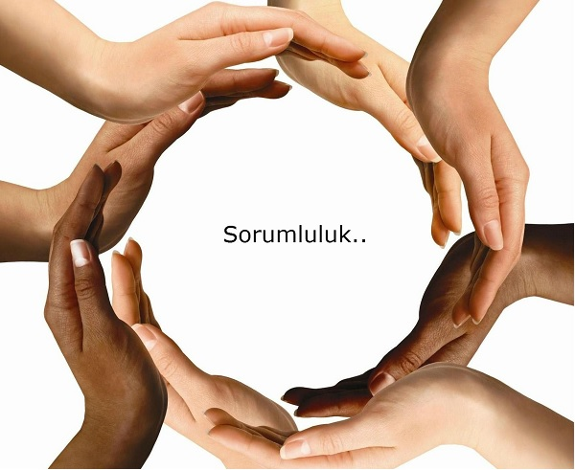
SOSYAL SORUMLULUK
Sorumluluk; kişinin davranışlarını ve kendi yetki alanına giren herhangi bir olayın sonuçlarını üstlenmesidir.

Slide 3
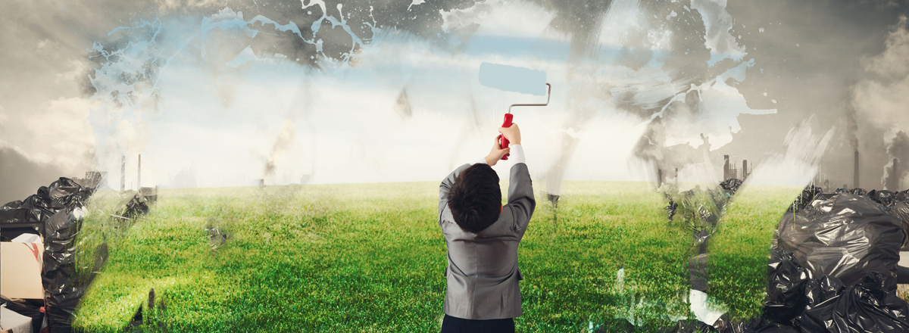
Sosyal Sorumluluk;bireylerin davranışlarını,toplumsal sonuçlarını gözeterek düzenlemeleridir. Sosyal sorumlulukla topluma fayda sağlamak ve toplumda fark yaratılmak istenir. Bunun temelinde ise bireylerin veya kurumların gönüllülük ve hayırseverlik anlayışı yatmaktadır.

Slide 4
Gönüllülük ve hayırseverlik çeşitli derneklerin şirket sahiplerinin ilgi alanı durumundayken sosyal sorumluluk kavramıyla hem özel sektörün hem kamu kurumlarının gündeminde önemli bir yer edinmiştir.

Slide 5
Önceleri şirket sahiplerinin inisiyatifleriyle gerçekleştirdikleri hayırseverlik faaliyetleri artık kurumların öncelikli faaliyet alanı haline gelmiştir.Böylece sosyal sorumluluk yaklaşımı kurumsal sosyal sorumluluk yaklaşımıyla yeni bir boyut kazanmıştır.

Slide 7
Geçmişte kurumsal sosyal sorumluluk
şirketlerin gündemine gönüllü olarak gelmemiştir. İletişim teknolojilerinin gelişmesi tüketicinin insan ve çevre sağlığına karşı geliştirdiği bilinç şirketlerin sosyal sorumluluk alanına ağırlık vermesine neden olmuştur.

Slide 8
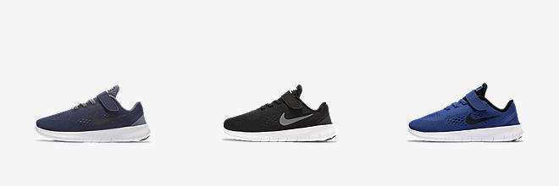
Şirketler ve toplum arasında duygusal bağın kurulmasında kullanılacak en etkili iletişim stratejisi kurumsal sosyal sorumluluk düşüncesiyle faaliyete geçmiştir. Örneğin; NIKE, Endonezya’da çocuk işçilerinin çalıştırılmasının New York Times medya organında yayınlanmasından sonra ciddi bir tüketici boykotuyla karşılaşmıştır.

Slide 9
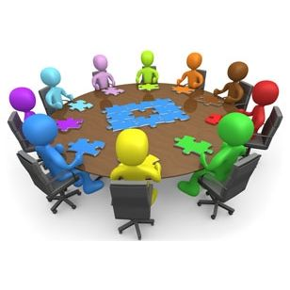
Şirketlerin; -ekonomik olarak verimli ve karlı olmak -hukuki olarak kanunlara uymak -etik olarak toplumsal norm ve beklentilere uyumlu davranmak -sosyal olarak toplumsal sorunların çözümüne gönüllü katkıda bulunmak gibi sorumlulukları vardır.

Slide 10
Şirketler için artık sadece iyi ve kaliteli üretmek yeterli olmayıp üretken kaynakları korumaları ve sürdürülebilir kılmaları da gerekiyor.
Şirketlerin başarısı artık ticari kriterlerle değil sosyal sorumluluk kavramıyla yani topluma ne ölçüde katkı sağladıklarıyla ölçülmektedir.

Slide 11
Peki siz bu dünyada ne kadar duyarlısınız?

Slide 12
Her 60 saniyede bir tür yok oluyor.
Sosyal Sorumluluk Başlıklı Afişler

Slide 13
Daha az kağıt kullan,gezegeni kurtar.

Slide 14
Naylon poşetler öldürür.

Slide 15
Sen bir çizim değilsin. Anoreksiya'ya hayır.

Slide 16
Sigara içtiğinde seni böyle görüyoruz.

Slide 17
Aç insanlara yardım etmenin ne kadar kolay olduğunu görüyor musun?

Slide 18
Ne ekersen onu biçersin: Denizleri temiz tutun.

Slide 19
Faturanı e-ekstre olarak al,ağacı koru.

Slide 20
Yaşadığımız çevreye,topluma ve dünyaya karşı sorumluluklarımızın farkına varmak için sunu küçük bir parçaydı. Sizlerin yaşamınız boyunca büyük parçayı görebilme ve buna uygun yaşayabilmeniz temennisiyle.. Dinlediğiniz için teşekkür ederim.☺

